Slide 1

목차
자바 기본 프로그래밍
1. 자바 소개
- 자바 개요
1. 자바 언어 탄생
2. 자바 언어 특징
3. 자바 플랫폼이란?

Slide 2
1. 자바 언어 탄생
미국 Sun Microsystems사에서 개발한 객체지향 프로그래밍 언어
  1995년 5월, Sun World에서 공식발표
  1996년 1월, JDK1.0 발표
객체지향언어(Object Oriented Language)
  60년 말 Simula 언어에서 발전
C++를 문법을 기본으로 개발
  Java 이전에 객체지향언어로 가장 범용적인 언어
  1983년 경, AT&T연구소의 Bjarne Stroustrup이 개발
  C언어에 객체지향 특성 확장

Slide 3
2. 자바 언어 특징
자바 언어는 단순하며 상대적으로 배우기 쉽다.
  자바 언어는 C/C++ 언어의 구문과 C++ 언어의 객체지향성을 채택하면서 포인터, 연산자 중복 등의 복잡한 기능은 제외시킴
  동적으로 할당되는 메모리를 프로그래머가 신경 쓸 필요 없이 Garbage Collector를 통해 자동으로 메모리를 관리해줌
  예외처리(Exception Handling) 개념 도입
  임의의 데이터베이스와 쉽게 연결하기 위한 JDBC(Java Database Connectivity) 제공

Slide 4
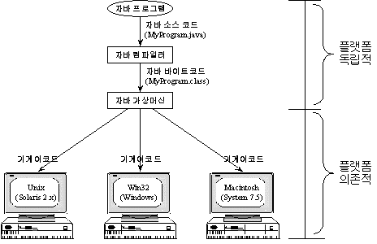
2. 자바 언어 특징
자바 언어는 플랫폼 독립적이다.

Slide 5
2. 자바 언어 특징
객체 지향 프로그래밍(Object-Oriented Programming: OOP)
  개념 (Concept)
    서로 협동하는 다수의 에이전트 혹은 요원(객체; Object)들로 이루어진 프로그램
    다수의 요원(객체; Object)들은 자신의 임무를 어떻게 처리할지(메쏘드; Method)와 자기 자신에 대한 정보(인스턴스 변수; Instance Variable)를 스스로 알고 있음.
  핵심 용어 (Key Words)
    객체(Object): 사람, 장소, 사물 등 → 객체는 변수와 메쏘드를 가짐
    클래스(Class): 같은 종류의 객체에 대한 범주 → 같은 타입(클래스)의 객체는 같은 변수와 메쏘드를 가짐.
    메쏘드(Method): 객체에 의해 행해지는 행동
    상속(Inheritance): 클래스 구현에서 일반화를 제공 → 간결한 코드, 객체의 재사용에 용이함
    다형성(Polymorphism): 서로 다른 객체가 동일한 메쏘드에 대하여 다른 행동을 하는 것
  장점:
    객체의 재사용으로 인한 개발 시간과 비용 감소
    클래스에 대한 독립적인 테스트로 디버깅이 용이함

Slide 6
3. 자바 플랫폼이란?
자바 프로그램의 동작 방식
  소스 코드 작성
  중간 코드(Bytecode)로 컴파일 (Compile)
  기계어로 인터프리팅 (Interpreting)
  자바 가상 머신 (JVM)에서 실행
컴파일 (Compile)
  컴파일러를 이용하여 고급언어를 기계어로 번역하는 과정
  프로그램 실행 전에 미리 수행되어야 함
  어셈블리 코드와 비슷하지만 플랫폼 독립적이고 Portable 함
인터프리팅 (Interpreting)
  중간코드를 각 하드웨어에 따른 기계어로 번역
  실행시간(Run-time)에 번역됨
  자바 가상 머신(Java Virtual Machine)에 의하여 수행됨
자바 언어: 컴파일러와 인터프리터를 모두 사용

Slide 7
3. 자바 플랫폼이란?
자바 가상 머신 (JVM)
  자바의 중간코드(Bytecode)를 실행시키는 소프트웨어로 만들어진 CPU
  중간코드(Bytecode)는 컴퓨터 하드웨어에 무관하게 공통으로 사용할 수 있는 자바 전용 어셈블리 언어
자바 프로그램
자바 언어
자바 가상 머신
자바 API
자바 플랫폼
다양한 하드웨어 플랫폼
(Intel, SPARC, PowerPC)

Slide 8
목차
자바 기본 프로그래밍
2. 자바 개발환경
- 자바 개요
1. 개발환경 소개
2. 통합개발환경 - Eclipse
3. Eclipse 설치

Slide 9
1. 개발환경 소개
JDK
  자바 언어를 개발한 썬 마이크로시스템사는 자바 프로그램 개발을 위한 자바 개발환경(JDK: Java Development Kit) 를 제공
  세가지 버전 제공 Java SE( Standard Edition ), Java EE (Enterprise Edition), Java ME (Micro Edition)
JDK 발전과정
  1995년 최초 JDK 1.0 공개
  JDK1.2 부터 SDK 라 불렸고 J2SDK( Java 2 SDK ) 라고 한다.
  JRE(자바실행환경) 은 SDK에 자바 컴파일러와 디버깅 도구등 몇 개의 도구가 제외된 버전으로
  일반 사용자를 타켓으로 한다.
  Java SE Development Kit 7이 최신 버전

Slide 10
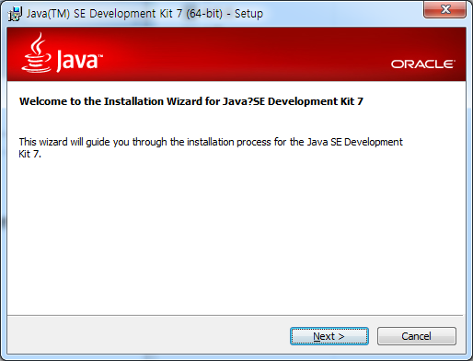
1. 개발환경 소개
JDK 설치
  Java SE Development Kit 7이 최신 버전 다운로드
  설치파일 실행

Slide 11
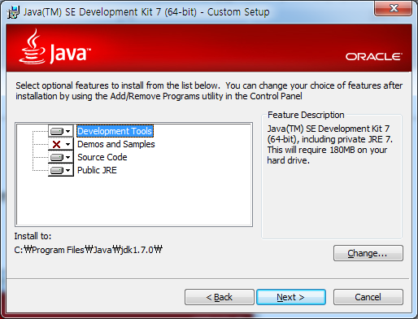
1. 개발환경 소개
JDK 설치
  설치 패키지 및 설치 폴더 지정 ( c:\Program Files\Java\jdk1.7.0\ )

Slide 12
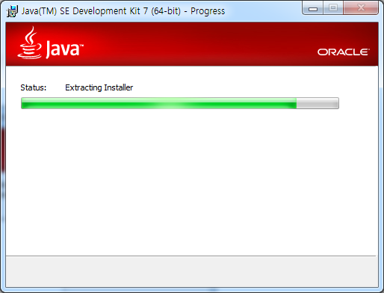
1. 개발환경 소개
JDK 설치
  설치

Slide 13
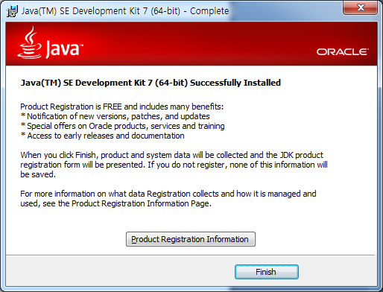
1. 개발환경 소개
JDK 설치
  설치 완료 (Finish 버튼을 눌러 설치 마법사 종료)

Slide 14
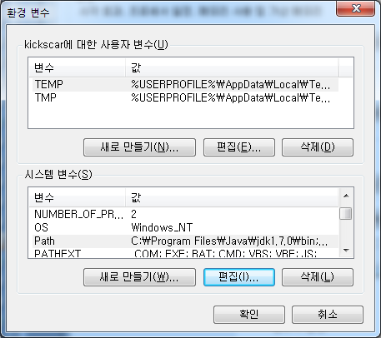
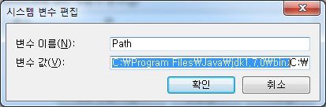
1. 개발환경 소개
환경변수 설정
  자바 개발 환경과 관련된 각종 명열어들을 PC 어떤 위치에서도 실행가능하게 하기 위해
  설치폴더 C:\Program Files\Java\jdk1.7.0\bin 를 시스템 환경 변수 path 에 추가해야 한다.

Slide 15
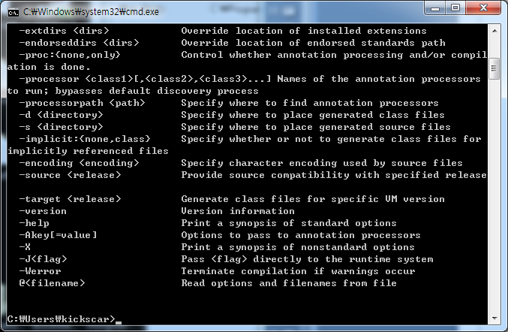
1. 개발환경 소개
환경변수 설정 확인
  환경변수가 제대로 설정되었는지 확인하기 위해서 cmd.exe 를 실행해서 다음 명령을 입력한다.
  javac [엔터]

Slide 16
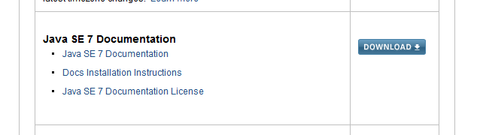
1. 개발환경 소개
JDK Document 설치와 사용법
  자바 개발 환경 설치로 자바가상 머신과 API가 설치 되었다.
  API은 썬에서 제공하는 자바 기본 클래스 라이브러리로 온라인상에서 http://docs.oracle.com/javase/7/docs/api/ 통해 참고 할 수 있다.
  온라인이 아닌 언제든지 자신의 PC에 설치하고 참고할 수 있다.
  JDK 다운로드 페이지에 Aditional Resource에서 다운로드 후 압축을 풀면 된다.

Slide 17
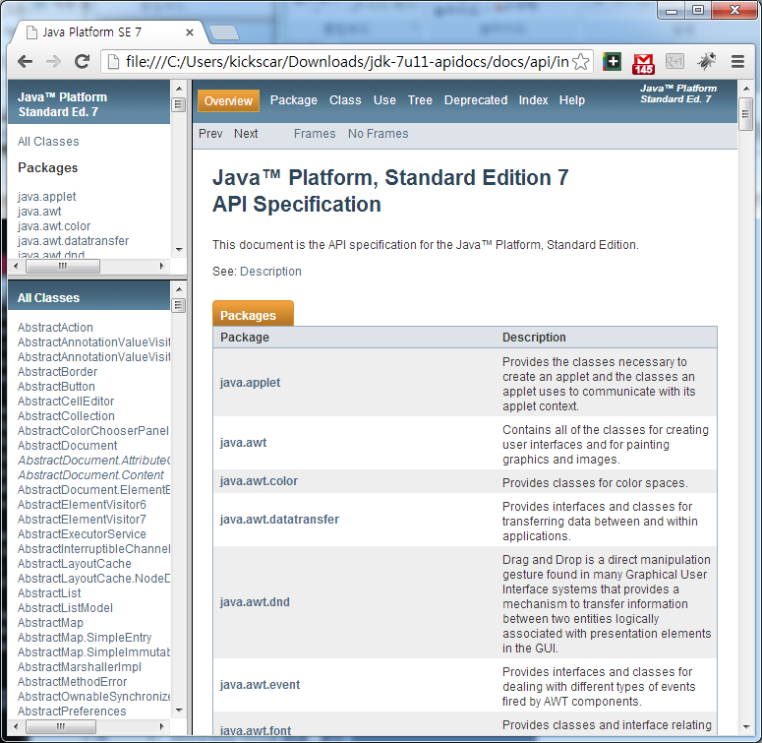
1. 개발환경 소개
JDK Document 설치후, 활용 화면

Slide 18
2. 통합개발 환경 - Eclipse
JDK는 따로 GUI형태의 통합개발 환경을 제공하지 않음.
통합개발 환경 Eclipse
- 강력한 기능과 까끎한 인터페이스를 갖춘 자바개발에 가장 많이 사용하는 툴이다.
- IBM, 래쇼널 소프트웨어, 레드햇등 여러 업체의 컨쏘시업으로 개발되어 발전하고 있는 오픈소스
이다.
- 개발의 편의를 위해 다양한 플러그인을 제공하고 있다.
- 최신버젼 Eclipse 4.4 Luna 버전이다.

Slide 19
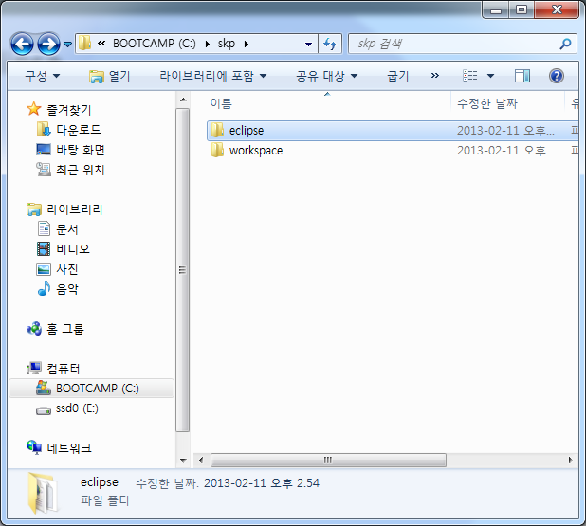
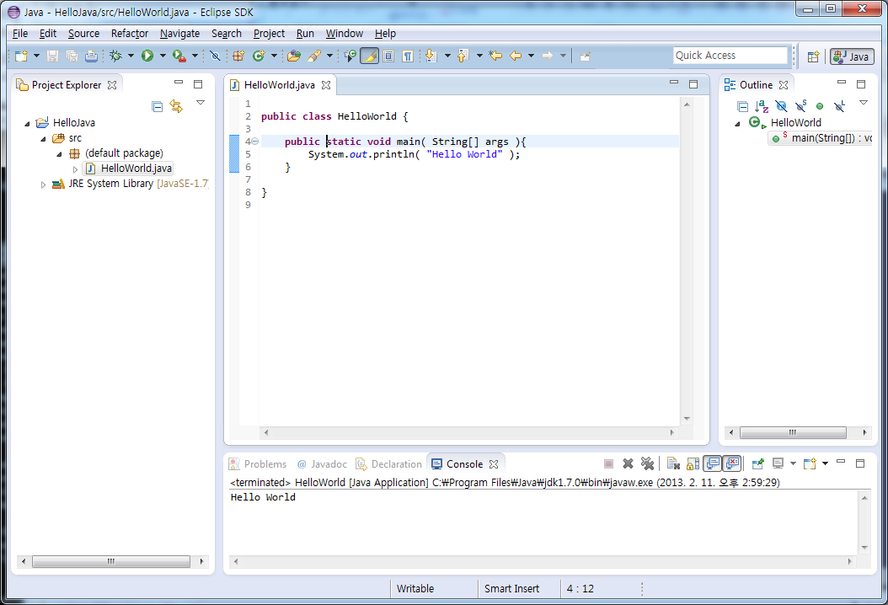
3. Eclipse 설치
Eclipse.org 의 download에서 자신의 OS에 맞는 Eclipse classic 4.4를 다운 받는다.
작업 프로젝트 폴더 c:\bit2015(또는 d:\ bit2015) 생성 하고 아래에 다운받은 Eclipse의 압축을 푼다.
workspace 를 c:\bit2015아래 c:\bit2015\workspace로 새로 생성한다.

Slide 20
목차
자바 기본 프로그래밍
3. 자바 프로그램 작성
- 자바 개요
1. 자바 소스 파일 작성
2. 컴파일 및 실행

Slide 21
1. 자바 프로그램 구조
보통 자바 프로그램은 하나의 클래스 또는 여러 개의 클래스로 이루어진다.
클래스 내부에는 실행에 필요한 변수나 메서드 등을 정의한다.
public class 클래스 이름 {
// 변수 정의
// 메서드 정의
}
Class 클래스 이름 {
// 변수 정의
// 메서드 정의
}

Slide 22
1. 자바 프로그램 구조
자바 주석문
주석문은 프로그램을 설명하기 위해 사용하는 문장으로 프로그램을 수행하는 데 아무 영향을 미치지 못한다.
/**
* 파일명: Comment.java
*/
public class Comment {
/* 첫 번째 출력될 내용을 저장한 변수 선언 */
static String s = “Hello Java”;
// 두 번째 줄에 내용을 출력하는 메서드 선언
static string getMessage() {
return “Hello Java”;
}
public static void main( String args[] ){
System.out.println(s + getMessage()); // 콘솔 출력
}
}

Slide 23
2. 자바 어플리케이션 실행
자바 어플리케이션은 바이트 코드로 번역된 후에 바로 실행할 수 있는 프로그램
java.exe 명령만 있으면 언제든지 실행 할 수 있다.
자바 어플리케이션은 클래스 내에 반드시 main 메서드를 정의 해야 한다.
( 숙달되기 전 까지 꼭 외우세요 )
public static void main( String args[] )

Slide 24
실습1. 첫번째 자바 프로그래밍
HelloWorld.java
  소스코드 작성
    Editor를 사용하되 Copy 하지 말고, 오른쪽 상단의 소스코드를 작성하여 "HelloWorld.java"로 저장하라.
  컴파일
    명령 프롬프트를 실행하여 소스코드가 저장된 디렉토리로 이동하라
    javac HelloWorld.java
    HelloWorld.class 생성되었음을 확인하라. (dir)
    HelloWorld.java를 수정해서 그대로 저정한 후, 1~3을 하라.
  실행
    java HelloWorld
public class HelloWorld
{
public static void main(String[] args)
{
System.out.println("Hello World!");
}
}

Slide 25
실습1. 첫번째 자바 프로그래밍 - 해설
일반적으로 하나의 자바 소스코드 파일에는
하나의 자바 클래스가 들어있음
클래스 이름은 대문자로 시작하는 것이 관례
일반적으로 소스코드 파일의 이름과 클래스
이름이 동일하게 함
자바 인터프리터는 자바 프로그램의 시작
지점으로 main 함수를 찾음
main 함수 내의 각 명령을 순차적으로 실행
System.out.println 메쏘드는 표준 출력으로
명시된 문자열을 화면에 출력하는 역할을 함
public class HelloWorld{
public static void main(String[] args){
System.out.println("Hello World!");
}
}

Slide 26
목차
자바 기본 프로그래밍
4. 자바 기본 구문
- 자바 개요
1. 식별자와 예약어
2. 변수와 상수
3. 자바의 자료형
4. 자료형의 변환
5. 연산자
6. 조건문
7. 반복문
8. 배열

Slide 27
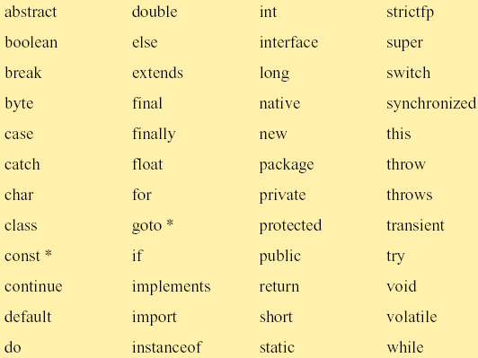
1 식별자와 예약어
식별자(Identifier)
  프로그래머가 직접 만들어줘야 하는 이름
  예: 변수명, 클래스명, 메쏘드명 등
  대문자, 소문자, 숫자, _, $등, 숫자는 식별자의 첫 문자로 사용될 수 없음
예약어(Keyword)
  프로그래밍 언어에 미리 정의된 의미있는 단어
  예약어는 식별자로 사용하지 않음

Slide 28
변수(Variable)와 상수(Constant)
값(Value)
  데이터(Data) 자체
  예: 1, 0, 20.5, true, 'a'
자료형(Type)
  데이터(Data)의 종류
  예: 정수(int), 실수(float, double), 문자(char), 논리(boolean), 문자열(String) 등
  Java의 모든 데이터(값)들은 타입을 가진다.
    저장될 메모리와 저장 공간 결정
    해당 값에 적용될 연산을 결정
    프로그램의 에러 점검

Slide 29
변수(Variable)와 상수(Constant)
변수(Variable)
  데이터를 저장할 메모리의 위치를 나타내는 이름 → 데이터 자체는 아님
  변수의 선언 (Declaration)
    변수를 사용하기 위해서는 사용 전에 미리 선언해야 함
    Type Variable1, Variable2, …;
      int numberOfItems, numberOfTitles;
      boolean isHoliday;
  초기화(Initialization)
    변수에 최초의 값을 할당하는 것
      numberOfItems = 0; // 오른쪽 표현의 값을 왼쪽 변수에 할당
      isHoliday = false;
    보통 변수의 선언과 동시에 초기화를 함
      float averageOfScores = 65.4;
      String companyName = "(주)비트";
    초기화 후에 값이 변할 수도 있음 → 變數
  같은 타입의 데이터만 저장할 수 있음
      isHoliday = 1; // COMPILE TIME ERROR

Slide 30
변수(Variable)와 상수(Constant)
상수(Constant)
  변경될 수 없는 고정된 데이터 → 常數
  코드의 이해와 변경이 쉬움
  분산된 상수로 인한 에러를 방지
  정의
    "final" 키워드를 사용해서 대문자로 표현함
      final double PI = 3.1416;
      final int MAXIMUM_SPEED = 240;

Slide 31
자바의 자료형
기본 자료형(primitive data types)
  최소 단위의 자료형
  다른 자료형으로 분해되지 않음
  메쏘드 없이 값만 가짐
  int, float, double, char 등
참조 자료형(reference data types)
  여러 자료형들의 집합으로 구성된 클래스의 객체를 참조
  데이터와 메쏘드를 가짐
  String, Vector, Integer 등

Slide 32
자바의 자료형 – 기본 자료형
자료형 | 키워드 | 크기 | 표현 범위 | 사용 예
논리형 | boolean | 1byte | true OR false(0과 1이 아니다) | boolean isFun = true;
문자형 | char | 2byte | 0~65,535 | char c = 'f';
정수형 | byte | 1byte | -128 ~ 127 | byte b = 89;
 | short | 2byte | -32,768 ~ 32,767 | short s = 32760;
 | int | 4byte | -2147483648~2147483647 | int x = 59; int z = x;
 | long | 8byte | … | long big = 3456789;
실수형 | float | 4byte | -3.4E38 ~ 3.4E38 | float f = 32.5f
 | double | 8byte | -1.7E308 ~ 1.7E308 | double d = 23.34

Slide 33
자바의 자료형 – 기본 자료형 vs. 참조 자료형
String myStr = new String();
int myInt = 19;
③
①
②
myInt
19
myStr
③
①
②
a String object
 | 기본 자료형 | 참조 자료형
변수값 | 실제값 | Object 참조값
정의방식 | Java 내부에 이미 정의됨 | 클래스 정의
생성방식 | 19, 3.14, true | new
초기화방식 | default | 생성자(Constructor)
사용방식 | 연산자 ("+", "-", "*", "/" 등) | 메쏘드
* object 생성에 대해서는 5장에서 다룸

Slide 34
자료형의 변환
자료형 변환
  하나의 자료형을 다른 자료형으로 바꾸는 행위
  자료형의 변화 없이 하나의 변수에서 다른 변수로 값 할당 불가
    boolean isHoliday = 1; // COMPILE TIME ERROR
변환 규칙
  암묵적 자료 유형 변환 (implicit casting): 자료의 범위가 좁은 자료형에서 넓은 자료형으로의 변환은 시스템이 자동으로 행함
  명시적 자료 유형 변환(explicit casting): 자료의 범위가 넓은 자료형에서 좁은 자료형으로의 변환은 시스템에서 자동으로 수행할 수 없으며 프로그래머가 강제로 변환해야 함
    int i = 101;
    long l = 101;
    l = i; // No Problem
    i = l; // Compiler ERROR.
    i = (int) l; // Now, it's OK.

Slide 35
참고 – 강형언어와 약형언어
강형 언어 (Strongly-typed language)
  모든 변수의 형 검사가 컴파일 시에 이루어지는 언어
  신뢰성, 유지보수성, 가독성이 높음
  C, Java, Ada 등
약형 언어 (Loosely-typed language)
  정적인 형 체계를 갖추지 않은 언어
  실행시에 변수가 가질 자료의 유형이 결정됨
  JavaScript, Perl, Ruby, Python 등

Slide 36
실습1 – Data Type
괄호 안에 적절한 데이터 타입을 기술하라.
public class Student {
( ) number; // 학번
( ) name; // 이름
( ) isEnrolled; // 등록 여부
( ) grade; // 평점
( ) address; // 주소
( ) major; // 전공
( ) unit; // 이수 학점
( ) haveMinor; // 부전공 여부
( ) juminNo; // 주민번호(-없이 13자리숫자)
( ) cellphone; // 핸드폰 번호(-포함한 숫자)
( ) age; // 나이
( ) email; // 이메일주소
}

Slide 37
실습2 – Typecast1.java
Typecast.java 를 컴파일하고 실행 결과를 확인하라. 이 때 에러가 있으면 수정하라.
public class Typecast1{
public static void main(String[] args)
{
byte b = 25;
short s = b;
int i = s;
long l = i;
float f = i;
double d = f;
byte b1 = 256;
System.out.println("b = " + b);
System.out.println("s = " + s);
System.out.println("i = " + i);
System.out.println("l = " + l);
System.out.println("f = " + f);
System.out.println("d = " + d);
System.out.println("b1 = " + b1);
}
}

Slide 38
실습3 – Typecast2.java
Typecast2.java 를 컴파일하고 실행 결과를 확인하라. 이 때 에러가 있으면 수정하라.
class Typecast2 {
public static void main(String args[]){
byte b;
int i = 414;
float f = 123.456;
b=(byte)i;
System.out.println("int 414를 byte로 변환 : " + b);
i=(int)f;
System.out.println("float 123.456을 int로 변환: " + i);
b=(byte)f;
System.out.println(" float 123.456을 byte로 변환: " + b);
}
}

Slide 39
5. 연산자 – 산술연산자와 증감연산자
산술 연산자
  사칙 연산 (+, -, *, /)
  나머지 연산 (%)
  - 연산
증감 연산자
  ++a, --a
  a--, a++
public class Arith{
public static void main(String[] args){
int a = 7;
int b = 3;
System.out.println(a+b);
System.out.println(a-b);
System.out.println(a*b);
System.out.println(a/b);
System.out.println(a%b);
System.out.println(-a);
System.out.println(++a);
System.out.println(--b); System.out.println(a++);
System.out.println(b--);
}
}

Slide 40
5. 연산자 – 산술연산자와 증감연산자
숫자의 나누기 연산 (/)
  내부적으로 '버림'에 의한 형변환이 이루어짐
    10.0 / 3.0 → 3.3333333333333335
    10.0 / 3 → 3.3333333333333335
    10 / 3.0 → 3.3333333333333335
    10 / 3 → 3
    (double)10 / 3 → 3.3333333333333335 // 10은 내부적으로 double로 자동 형변환됨
    10 / (double) 3 → 3.3333333333333335 // 3은 내부적으로 double로 자동 형변환됨
    (double)(10/3) → 3.0 // (10/3) 전체가 내부적으로 double로 자동 형변환됨
숫자의 나머지 연산 (%)
  주로 정수(int) 값을 대상으로 하여 결과도 정수임
  나누어지는 수에서 가장 가깝게 몫을 구한 후 나머지를 계산
    나머지 값이 양수, 음수 모두 가능
    수학의 나머지 정의(n÷d=q∙∙∙r → r은 0<r<d 인 자연수)와는 다름
    44%3 → 2
    -7 % 3 → -1
    7 % -3 → 1

Slide 41
5. 연산자 - 관계 연산자와 논리 연산자
관계 연산자
  같음(==), 다름(!=)
  보다큼(<), 보다작음(>), 크거나같음(<=), 작거나같음(>=)
  결과는 boolean 타입( true 또는 false)
논리 연산자
  AND(&&), OR(||), NOT(!)
  결과는 boolean 타입
a | b | a&& b | a || b | !a
False | False | False | False | True
False | True | False | True
True | False | False | True | False
True | True | True | True

Slide 42
5. 연산자 - 관계 연산자와 논리 연산자 [연습문제]
  int a = 7;
  int b = 3;
  a==b; // True or False?
  a!=b; // True or False?
  a<b; // True or False?
  a>b; // True or False?
  (a>b)&&(a<b); // True or False?
  (a>b)||(a<b); // True or False?
  boolean x = 7 == 9; // x값은 True or False?
  x = 9.5 >= 9.5; // x값은 True or False?
  x = 8 != 9 - 1; // x값은 True or False?
  x = false == (10 == 0); // x값은 True or False?

Slide 43
5. 연산자 - 비트 연산자
비트 논리 연산자
  AND(&), OR(|), XOR(^), NOT(~)
비트 이동 연산자
  우측으로 n비트 이동(>>n)
  좌측으로 n비트 이동(<<n)
A | 0000 1111
B | 1111 0000
A & B | 0000 0000
A | B | 1111 1111
A ^ B | 1111 1111
~A | 1111 0000
A>>3 | 0000 0001
A<<3 | 0111 1000

Slide 44
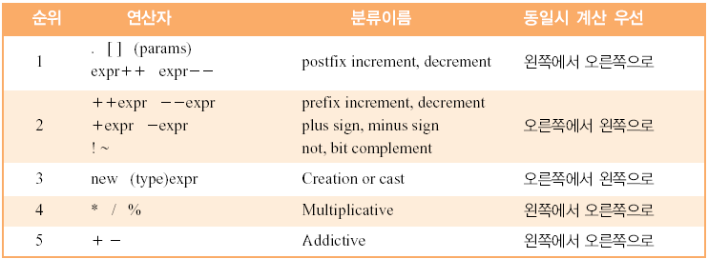
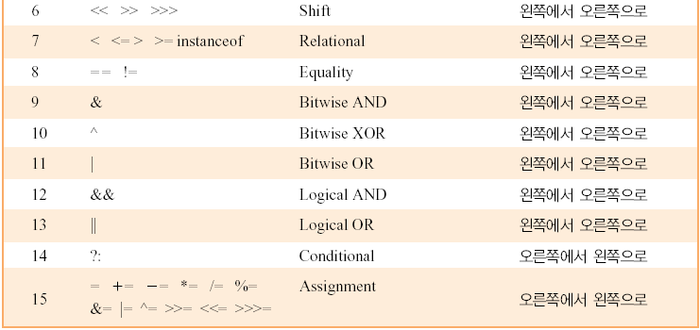
참고 - 연산자 우선순위

Slide 45
6. 조건문 – if
기본 구문
if (condition) statement;
if (condition) {
statement1;
statement2;
}
if (condition) {
statement1;
statement2;
} else {
statement3;
}
a = 10
b = 5
a>b
false
true
c = a - b
c = b - a
print c

Slide 46
6. 조건문 – if
유형 I: 단순 if
    if (year % 4 == 0) {
    System.out.println (year + "년은 윤년입니다.");
    }
유형 II: If-else
    if (year % 4 == 0) {
    System.out.println (year + "년은 윤년입니다.");
    } else {
    System.out.println (year + "년은 윤년이 아닙니다.");
    }

Slide 47
6. 조건문 – if
유형 III: 중첩 if
  거짓인 경우에도 다른 경우를 잇달아 테스트함
    if (year % 4 != 0) {
    System.out.println (year + "년은 윤년이 아닙니다.");
    } else if (year % 100 != 0) {
    System.out.println (year + "년은 윤년입니다.");
    } else if (year % 400 != 0) {
    System.out.println (year + "년은 윤년이 아닙니다.");
    } else {
    System.out.println (year + "년은 윤년입니다.");
    }

Slide 48
실습1. Swap.java
public class Swap {
public static void main(String[] args) {
int n1 = 10;
int n2 = 30;
// Q1: n1값이 항상 큰 값이 되도록, 필요할 경우 n1과 n2를 교체하라.
System.out.println("n1: " + n1);
System.out.println("n2: " + n2);
// Q2: 최대값을 판별하는 조건을 완성해 보세요.
int a1 = 20;
int a2 = 10;
int a3 = 50;
if (a1 >= a2) {
} else {
}
}
}

Slide 49
6. 조건문 – switch-case
기본구문
  switch(expression){
  case value1:
  statement1;
  break;
  case value2:
  statement2;
  break;
  default:
  statement3;
  break;
  }
  expression의 값에 해당되는 case를 수행
  해당되는 값이 없을 경우 default 절을 수행
  switch-case 문에서의 break는 switch 문의 끝으로 프로그램의 흐름을 이동시킴

Slide 50
6. 조건문 – switch vs. if
▪ switch
▪ if
switch (month) {
case 2:
days = 28;
break;
case 4:
case 6:
case 9:
case 11:
days = 30;
break;
default:
days = 31;
break;
}
if (month == 2) {
days = 28;
} else if ((month == 4) || (month == 6) || (month == 9) || (month == 11)) {
days = 30;
} else {
days = 31;
}

Slide 51
6. 조건문 – switch-case
switch-case 문에서의 break을 사용하지 않을 경우 다음 case 문이 계속해서 수행 됨
switch (month) {
case 12:
system.out.println("한 해를 마무리하는 12월입니다.");
case 11: case 1: case2:
system.out.println("여전히 겨울입니다.");
}
- 그러나 바람직하지 않은 프로그램 스타일
- switch 조건문에서는 앞 장처럼 default를 포함해서
가능한 모든 경우에 대한 case 절과 break문을 정의할 것
  month = 12:
    "한 해를 마무리하는 12월 입니다."
    "여전히 겨울입니다."
  month = 11:
    "여전히 겨울입니다."
  month = 3:
    아무 동작도 하지 않고 switch를 빠져나옴 (why? )

Slide 52
7. 반복문 - while
기본구문(Syntax):
    while (condition) {statements}
  condition 값은 if문에서와 같이 boolean 값을 가짐
  condition 값이 참인 동안 해당되는 구문을 반복해서 수행함
  초기 condition 값이 false인 경우 한번도 수행하지 않음
  condition 값이 false가 되면 while 문을 빠져 나옴
    condition 값이 계속 true이면 무한히 반복함
    의도적으로 무한 Loop를 실행시키는 경우도 있음
// 1에서 10까지 숫자를 출력함
int x = 1;
while (x <= 10){
System.out.println(x);
x = x + 1;
}

Slide 53
실습1. NHelloWorld01.java
import java.util.*; // Scanner 클래스를 사용하기 위함
public class NHelloWorld01 {
public static void main(String[] args) {
Scanner scanner = new Scanner( System.in );
int count= scanner.nextInt();
// Q: 아래 while 반복문을 사용하여 “Hello World”를 입력 받은 수 만큼 출력 하세요.
}
}

Slide 54
실습2. PowerOfTwo01.java
import java.util.*; // Scanner 클래스를 사용하기 위함
public class PowerOfTwo01 {
public static void main(String[] args) {
Scanner scanner = new Scanner( System.in );
int result = 1;
System.out.print("승수: ");
int pow = scanner.nextInt();
// Q: 아래 while 반복문을 작성하시오.
System.out.println("2의 " + pow + "제곱근은 " + result + "입니다.");
}
}

Slide 55
실습3. PrimeDetect.java
/*******************************************************************************
* Q: 키보드에서 입력을 받은 숫자가 소수(Prime number)인지 아닌지를 판단하려고 합니
* 다. 2부터 시작해서 자신보다 작은 숫자까지 나누어 나머지 값이 0이 나오지 않을 때
* 소수라고 결론을 내리려고 합니다. 입력받는 숫자는 양의 정수라고 가정하고 빈 부분을 작성하세요.
********************************************************************************/
import java.util.*; // Scanner 클래스를 사용하기 위함
public class PrimeDetect {
public static void main(String[] args) {
Scanner stdin = new Scanner(System.in);
System.out.print("소수인지 판단할 숫자: ");
int divisor = 2;
int num = stdin.nextInt();
boolean isPrime = true;
while
ㆍㆍㆍ
if (ㆍㆍㆍ) {
System.out.println(num + "은 소수입니다.");
} else {
System.out.println(num + "은 소수가 아닙니다.");
}
}
}

Slide 56
실습4. Gugudan01.java
/*******************************************************************************
* Q: while 문 두개를 사용하여 (중첩 while문) 구구단을 출력하는 예제입니다.
* 코드를 완성해 보세요.
********************************************************************************/
public class Gugudan01 {
public static void main(String[] args) {
int i = 1;
while( i <= 9 ) {
while( j <= 9 ) {
}
i = i + 1;
}
}
}
:실행결과
2*1 = 2
2*2 = 4
2*3 = 6
[중략]
9*7 = 63
9*8 = 72
9*9 = 81

Slide 57
7. 반복문 - for
세 가지 제어 요소
for( 초기화; 조건검사; 증감연산 ){
statement1;
statement2;
……
}
for( int i=0; i<10; i++ ){
a = a + 1;
}
int i = 0
i<10
false
true
i++
a = a + 1

Slide 58
7. 반복문 - for
for 반복문
  while 반복문을 간략화하여 사용 가능
  Initialize;
  while ( test ) {
  Statements;
  next;
  }
  for ( initialize; test; next ) {
  Statements;
  }
  int x = 1;
  while ( x <= 10 ) {
  System.out.println( x );
  x = x + 1;
  }
  for ( int x = 1; x <= 10; x = x + 1 )
  System.out.println(x);

Slide 59
반복문 – for문 예제
import java.util.*;
public class NHelloWorld02 {
public static void main(String[] args) {
Scanner scanner = new Scanner( System.in );
int count= scanner.nextInt();
// Q: 아래 for문을 사용하여 “Hello World”를 입력 받은 수 만큼 출력 하세요.
}
}

Slide 60
실습1 - SumToInput
0에서 부터 입력 된 n까지의 합
public class SumToInput {
public static void main( String[] args ) {
// 코드를 완성합니다.
}
}
:실행결과
입력>10
55

Slide 61
실습2. PowerOfTwo02.java
import java.util.*; // Scanner 클래스를 사용하기 위함
public class PowerOfTwo02 {
public static void main(String[] args) {
Scanner scanner = new Scanner( System.in );
int result = 1;
System.out.print("승수: ");
int pow = scanner.nextInt();
// Q: 아래 for문을 작성하시오.
System.out.println("2의 " + pow + "제곱근은 " + result + "입니다.");
}
}

Slide 62
실습3. Gugudan02.java
/*******************************************************************************
* Q: for문 두개를 사용하여 (중첩 for문) 구구단을 출력하는 예제입니다.
* 코드를 완성해 보세요.
********************************************************************************/
public class Gugudan02 {
public static void main(String[] args) {
for( in i = 1; i <= 9; i++ ) {
for( … ) {
}
}
}
}
:실행결과
2*1 = 2
2*2 = 4
2*3 = 6
[중략]
9*7 = 63
9*8 = 72
9*9 = 81

Slide 63
7. 반복문 – do-while
do-whle 반복문
  while 반복문과의 차이점 → do 블록을 우선 한번 수행하고 반복 여부를 확인함
  적어도 한번은 수행되어야 하는 반복 구문에 사용
  while문에서 확인할 조건이 반복 구문 내에서 할당되는 경우
    int total = 0;
    int value = 0;
    do {
    System.out.print("숫자입력[ 0 to quit ] >");
    value = scanner.nextInt();
    total += value;
    } while(value != 0);

Slide 64
7. 반복문 – break/continue
continue
  반복문 내에서 continue를 만나면 continue 이후의 문장은 실행하지 않음
  반복문의 검사 위치로 돌아가 반복문을 계속 수행
  반복 블록을 벗어나지 않고 블록의 가장 마지막으로 이동하여 다시 반복 조건을 검사하도록 함
for ( int i = 0; i < 20; i++ ) {
if( i % 2 == 0 || i % 3 == 0 ) {
continue;
}
System.out.println( i );
}
결과를 예상해 보고 직접 확인해 보세요.

Slide 65
7. 반복문 – break/continue
break
  반복문을 종료하고 반복문을 벗어나 다음 문장을 실행
  중첩된 반복문에서 한 단계씩 반복문을 벗어남
  몇몇 반복문은 하나 이상의 반복 종료 시점을 가질 수 있음
while( true ) {
sum += num;
if( sum > 5000 ) {
break;
num++;
}
}

Slide 66
7. 반복문 – break/continue
break & while문 비교
나머지 루프 건너뛰고
다시 루프 반복
while( true ) {
. . .
if( x < 0 ) {
continue;
}
. . .
}
while( true ) {
. . .
if( x < 0 ) {
break;
}
. . .
}
. . .
루프 탈출

Slide 67
7. 반복문 – continue 사용시 유의할 점
"for" vs. "while"
int i = 0;
while ( i < 10 ) {
if ( i > 5 ) {
continue;
}
System.out.println( i );
i++;
}
for ( int i = 0; i < 10; i++ ) {
if ( i > 5 ) {
continue;
}
System.out.println( i );
}
Q) 위의 두 구문이 다른 점은 무엇인가?

Slide 68
실습1. Triangle.java
다음과 같이 출력되는 프로그램을 작성하라.
X
XX
XXX
XXXX
XXXXX
XXXXXX

Slide 69
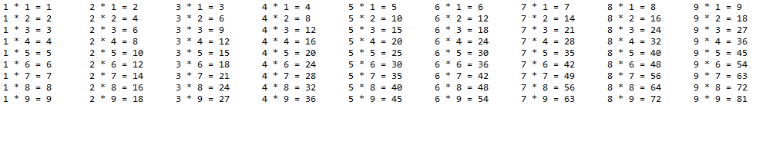
실습2. Gugudan.java
다음과 같이 구구단이 출력되는 프로그램을 작성하라.

Slide 70
8. 배열
배열
  동일한 자료 유형의 여러 값들로 이루어진 객체(Object)
  배열은 자체는 "new"로 생성되는 참조 자료형임
  배열에 포함된 각 값들은 기본 자료형(Primitive Type)일 수도 있고, 다른 객체를 참조하고 있는 클래스형(Class Type)일 수도 있음
  char[] c; // 배열 객체를 참조하는 변수의 이름: C
  c = new char[3]; // "new"는 char 유형의 데이터 4개를 담을 수 있는 메모리 공간을 할당함
  // c 변수는 위에서 할당된 메모리 주소를 참조함
    c[0] = 's'; // 문자(character) 's' 를 index 0에 저장함
    c[1] = 'k';
    c[2] = 'p';
0부터 시작
0
1
2
B
I
T
Q) c[3] = 's' 의 결과는?
c

Slide 71
8. 배열 – 선언과 생성
선언
  intArraytype[] arrayName;
  intArraytype arrayName[];
public static void main(String[] args) {}
public static void main(String args[]) {}
생성
int[10] intArray; → 선언시 배열의 크기를 지정할 수 없음
int[] intArray; → 선언만 된 상태의 배열은 null을 가리킴
intArray = new int[5]; → 배열이 생성되면 10개의 int형 자료를 가리킴
int[] intArray = new int[5]; → 선언과 생성을 동시에

Slide 72
8. 배열 – 초기화
배열의 초기화
  생성 후 직접 입력
  int[] intArray = new int[5]; // intArray.length의 값은 5
  intArray[0] = 3;
  intArray[1] = 6;
  intArray[2] = 9;
  선언과 동시에 대입 가능
  int[] intArray = {3, 6, 9, 12, 0}; // "new"는 내부적으로 호출
  String[] monthName = {"Jan", "Feb", "Mar", "Apr", "May", "Jun", "Jul", "Aug", "Sep", "Oct", "Nov", "Dec"};
  int[] intArray = new int[] {3, 6, 9, 12, 0}; // 변형형태
intArray
0 1 2 3 4
Q) 다음 초기화의 결과는?
int[] intArray;
intArray = { 6, 10, 12, 0, 0 };

Slide 73
9. 배열에서 자주하는 오류 [연습문제]
다음 소스에서 잘못된 것은 무엇인가?
int[] intArray;
intArray = new int[5];
intArray[0] = 3;
intArray[1] = 6;
intArray[2] = 9;
int result = 0;
for ( int i =0; i <= intArray.length; i++ ){
result = result + intArray[i];
}
System.out.println("intArray의 4번째 값: " + intArray[3]);

Slide 74
10. 배열 - main() 매쏘드의 매개변수
class Echo {
public static void main( String[] args ){
for( int i = 0; i < args.length; i++){
System.out.println( args[ i ] );
}
}
}
실행
java Echo kneel and worship Java

Slide 75
10. 배열 - main() 매쏘드의 매개변수 [ 연습문제 ]
public class Loop
{
public static void main(String[] args)
{
int input = Integer.parseInt(args[0]);
int output = 0;
while(true)
{
output += input ;
input--;
if(input == 0) {
break;
}
}
System.out.println(output);
}
}

Slide 76
10. 배열 [연습문제]
두 배열이 동일한지 비교
public static boolean equals(int[] a, int[] b) {
if( a.length != b.length ) {
return false;
} else {
for( int i=0; i< a.length; i++ ) {
if( a[i] != b[i] ) {
return false;
}
}
}
return true;
}

Slide 77
실습2. NumberTriangle.java
숫자 n을 인자(argument)로 호출했을 때, 다음과 같이 출력되는 프로그램을 작성하라.
1
22
333
....
.......
.........
............
nnnnnnnnnnnnnnnnn

